Slide 1
2017年常德市科普大赛
湖南文理学院
生命与环境科学学院 周琪婷

Slide 2
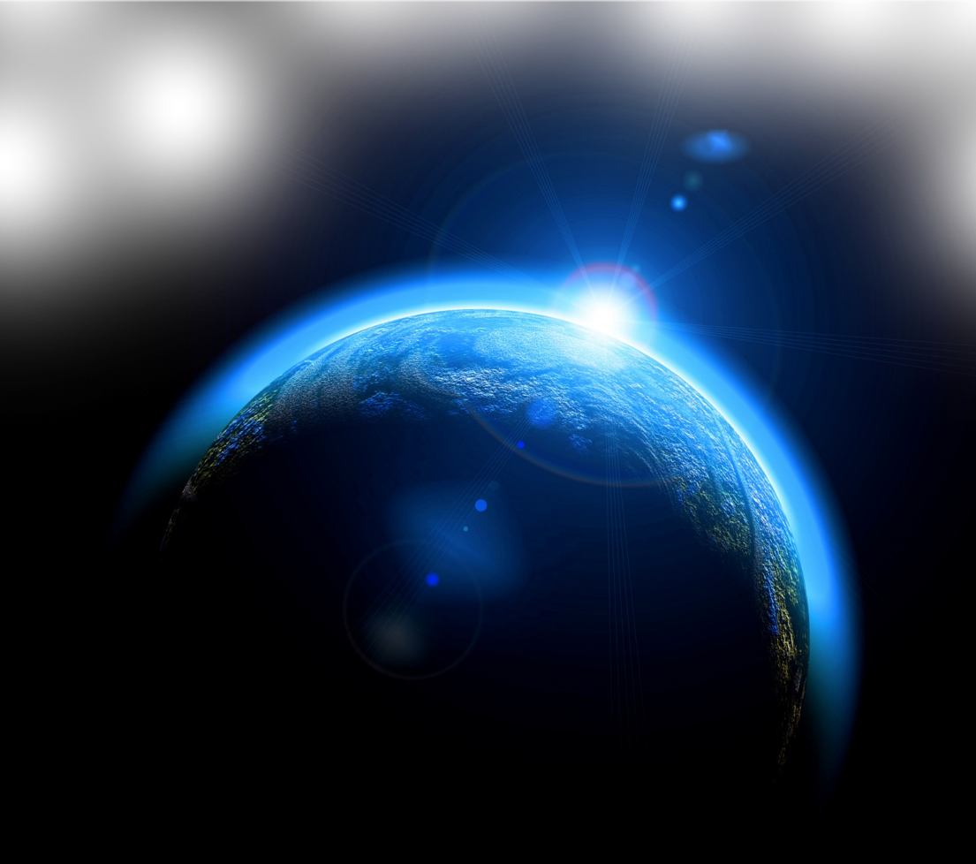
藻清蛋白的蓝色色素

Slide 3
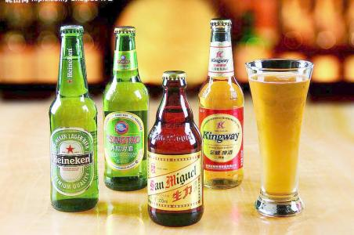
Question:
如果想在食物里加点蓝颜色，你会怎么做？

Slide 4
蓝色的眼睛事实上是由于光线中的蓝色部分散射进入角膜中造成的视觉假象
蓝色在自然界中十分稀有的色调，
原因是大部分的"蓝色"都是光线散射的结果
而非色素本身的颜色。
蓝色蝴蝶的翅膀则是由于空气中细小的灰尘反射光线后引起的颜色变化。
蓝莓中的蓝色都是一种紫色颜料造成的

Slide 5
2013年，美国FDA批准了一项从蓝绿藻中提取出来的天然染料作为食物添加成分。

Slide 6
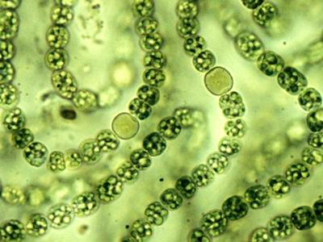
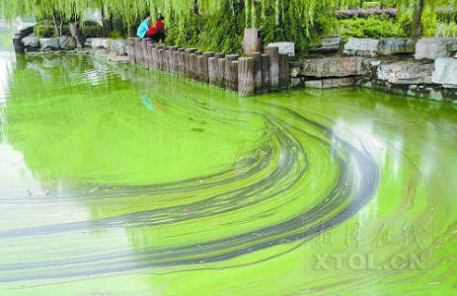
又称蓝藻，由于蓝色的有色体数量最多，所以宏观上现蓝绿色，是地球上出现的最早的原核生物，也是最基本的生物体。有不少蓝绿藻（如鱼腥藻）可以直接固定大气中的氮，以提高土壤肥力，使作物增产。还有的蓝绿藻为人们的食品，如著名的发菜和普通念珠藻（地木耳）、螺旋藻等。
蓝绿藻

Slide 7
1.
2.
藻清蛋白性质
藻清蛋白作用
一个蛋白的复合体，能够与叶绿素结合吸收光照，并将能量以葡萄糖的形式储存在机体内
有较强的抗氧化和抗炎症特性
3.
4.
藻青蛋白机制
藻清蛋白应用
它阻断了炎症物质白细胞三烯合成
激活人体的红血球产量
特定频率的光照能激发旋藻大量分泌藻清蛋白的蓝色色素的方法

Slide 8
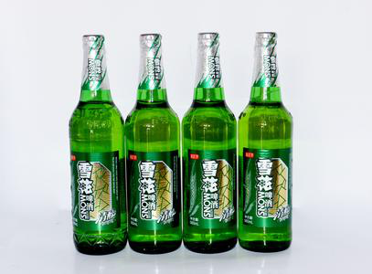
Safety or dangerous？
在投入工业生产以后，有人好奇能否首先用于啤酒的加工。答案显然是可以的。由于该色素对人体无害而又水溶性高，因此可以作为一种食物增色剂。通过在黄色的啤酒中加入蓝色的藻清蛋白，我们就创造出了绿色的啤酒佳酿，这说明这一发明至少满足了我们尝试绿色啤酒的想法。
藻清蛋白----可溶解的天然蓝色色素

Slide 9
感谢您的聆听
Thank you!

